Slide 1
Словаччина

Slide 2
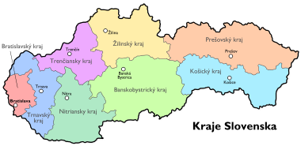
Візитна картка
Площа:49 тис. Км2
Населення:5 463 000 (2010)
Столиця: Братислава
Офіційна назва: Словацька Республіка
Державна мова: словацька
Державний устрій : республіка
Законодавчій орган: Національна рада
Глава держави: президент
Адміністративний устрій: унітарна країна (8 областей)
Поширені релігії:християнство (католики)
Член ООН НАТО (2004), ЄС (2004)
Державне свято:день створення словацької республіки (1 січня), річниця словацького національного повстання (29 серпня), День конституції (1 вересня)

Slide 3
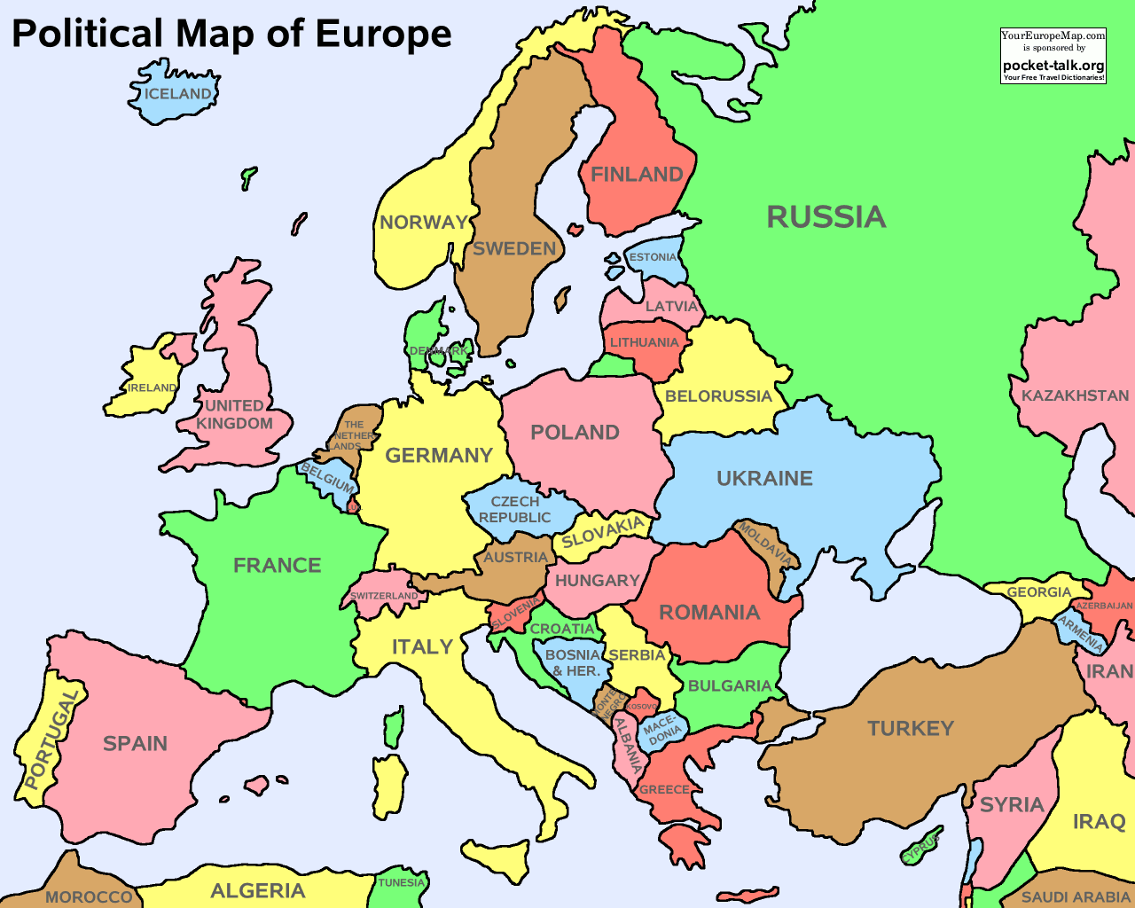
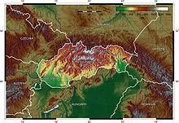
ЕГП та природно-ресурсний потенціал.
Словаччина:
- типова внутрішньоконтинентальна країна Центральної Європи;
- не має виходу в море;
- cухопутні кордони вона має з Україною, Польщею, Чехією, Австрією та Угорщиною;
-переважно гірська(велика частина території якої знаходиться в межах Західних Карпат (Герлаховські-Штіт у масиві Високих Татр висотою 2655 м). На південному заході та сході країни Піддунайська та Потіська низовини, що мають придатні для обробки родючі землі).

Slide 4
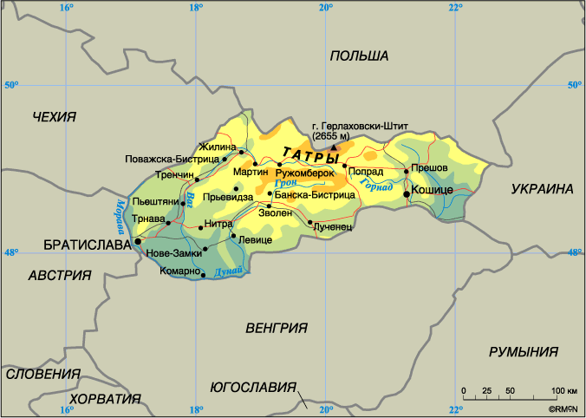
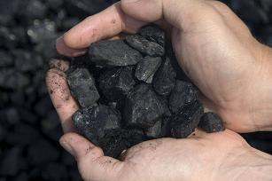
Природні умови
По південно-західній частині Словаччини протікає Дунай;
Третина території Словаччини – це гірські райони, покриті широколистяними та змішаними (на південних схилах) і хвойними (на північних схилах) лісами;
Клімат – м’який, помірно континентальний;
Середні температури січня від -1-3 °С на рівнинах до -12 °С у горах;
липня від 19-21 °С до 8 °С;
Опади – 500-700 мм в рік, в горах – до 1000 мм.
Природні ресурси
Мінеральні ресурси: нафта, природний газ, буре вугілля, лігніти, залізна й марганцева руди, мідь, свинець, цинк, сурма, золото, магнезит, мінеральні джерела. Гідроенергоресурси використовуються недостатньо.

Slide 5
Населення
Чисельність населення в країні збільшується дуже повільно через низький природний приріст;
найбільш заселеними є рівнинні райони країни, середня щільність населення складає 110 чол. на км2;
близько 60 % населення мешкає в містах.
Віковий склад:
зменшення так званої першої категорії "від 0 до 14 років";
зростання середньої категорії у віці від 15 до 64 років;
збільшення кількості старшого населення у віці від 65 років.

Slide 6
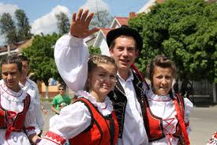

Slide 7
Господарство

Slide 8
Промисловість
Галузі промисловості: деревообробна, текстильна й харчова (м’ясна, молочна, виноробна, пивоварна). Також чорна й кольорова металургія, машинобудування, нафтопереробка, нафтохімія, хімія, лісова промисловість...
Головні центри промисловості — міста Братислава і Кошице.
Найбільші промислові підприємства: комбінат «Словафта», хімічний комбінат «Шала», хімічні заводи Братислави, заводи важкого машинобудування в Мартині та Дубниці-над-Вагом, алюмінієвий комбінат у Ж'ярі-над-Гроном.

Slide 9
Сільське господарство
В аграрному секторі переважає рослинництво. Вирощують зернові, фрукти, цукрові буряки тощо. Розвинені садівництво, виноградарство та овочівництво.
Тваринництво має, в основному, м’ясо-молочне спрямування, розводять також свійську птицю. В горах пасуть овець і кіз.

Slide 10
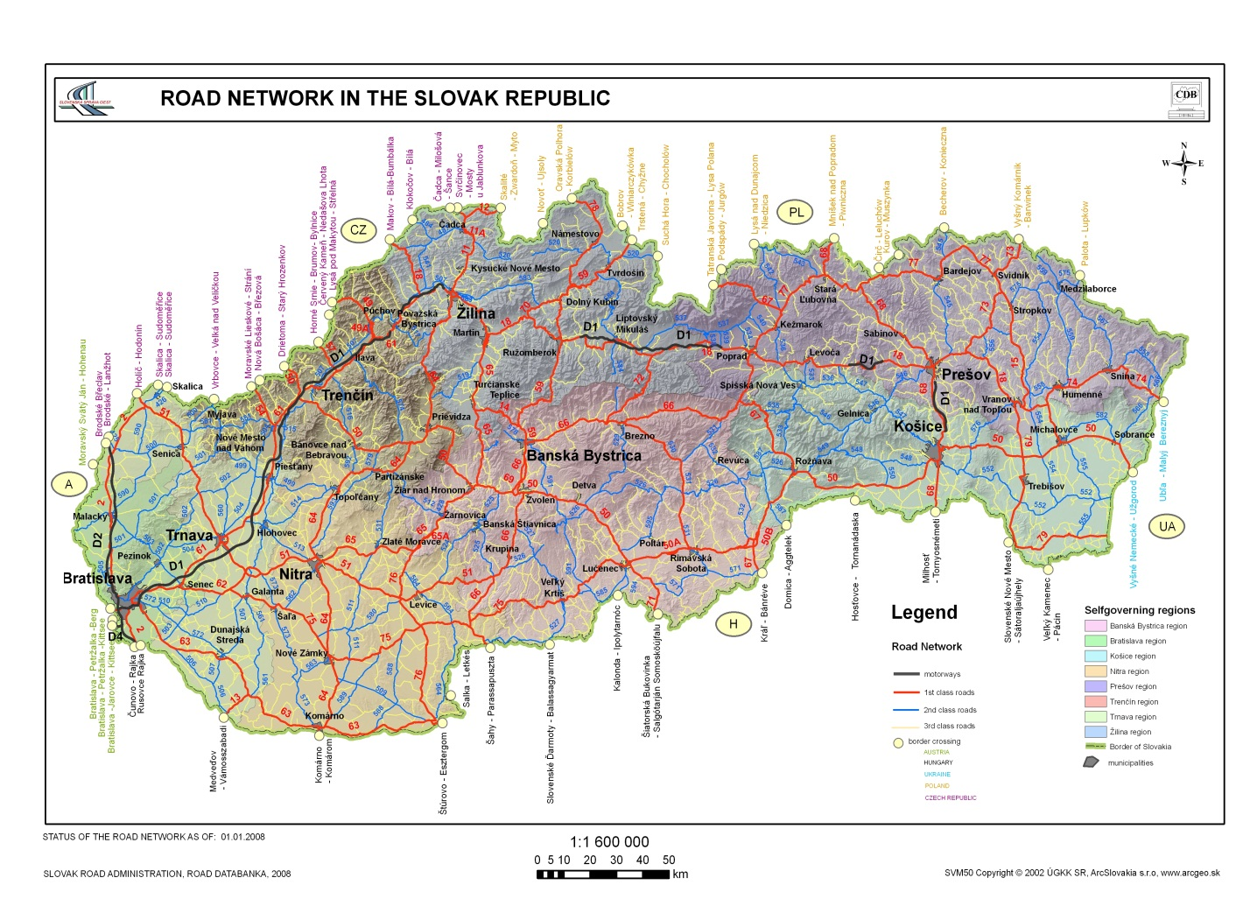
Транспорт
Довжина залізниць
— понад 3,5 тис. Км;
Довжина автошляхів
— близько 18 тис. Км;
На Дунаї
— судноплавство (головні порти — Братислава й Комарно);
Міжнародний аеропорт
— у столиці.

Slide 11
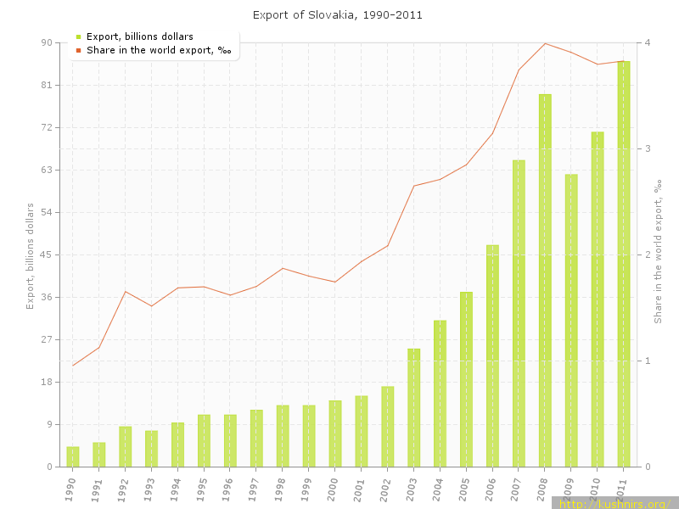
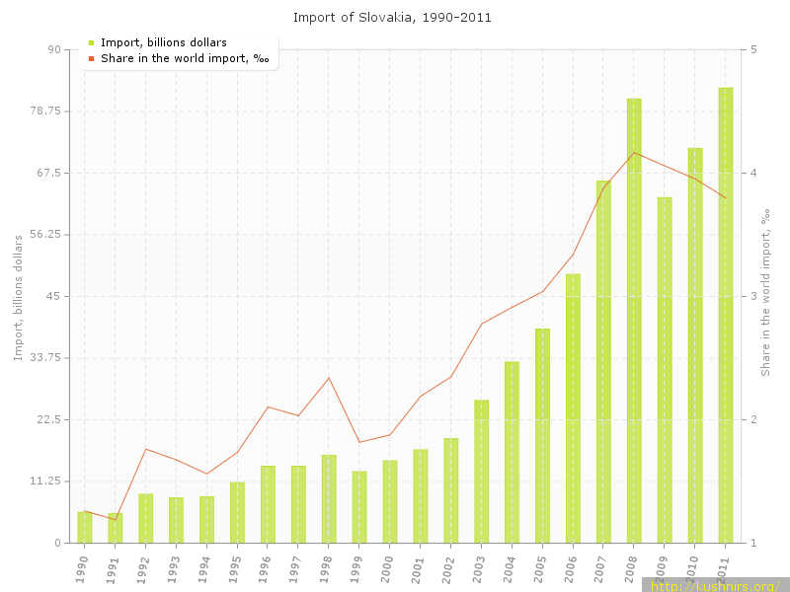
Зовнішньоекономічні зв’язки
Експорт: транспортні засоби, машини й електроапаратуру, неблагородні метали, продукцію хімічної промисловості, мінерали, пластмаси, продукцію деревообробки та сільського господарства. Основні споживачі словацького експорту: Німеччина, Чехія, Франція, Італія, Польща, Угорщина, Австрія, Велика Британія.
Імпорт: машини й транспортне устаткування, проміжні промислові товари, паливо, хімікати, промислові товари широкого вжитку з Німеччини, Чехії, Росії, Угорщини, Австрії, Польщі, Південної Кореї.

